Slide 1

Komunikační strategie a politiky
Chci vám jen říct …
Ing. Michal Stoklasa, Ph.D.
Strategický marketing

Slide 2
Obsah přednášky
1 Komunikace, komunikační model.
2 Komunikační strategie – kampaň.
3 PR Applu.

Slide 3
Příklad
https://www.mediar.cz/galerie-reklamy/jak-listerine-s-fragile-pomohly-zakaznikum-najit-tu-spravnou-peci-pro-zuby-a-dasne/

Slide 4
1 Komunikace
Je proces sdělování, sdílení, přenosu a výměny významů a hodnot, zahrnujících v širším významu nejen oblast informací, ale také dalších projevů a výsledků lidské činnosti, jako jsou nejrůznější nabízené produkty, stejně jako reakce zákazníků na ně (Foret, 2003).
Marketingová komunikace:
  Širší pojetí: veškerá plánovaná i neplánovaná komunikace ve všech bodech kontaktů organizace se současnými i potenciálními zákazníky (obal produktu, vnímání značky, cena, distribuční místa, reklama, chování zaměstnanců, tradice organizace atd.) Integrovaná marketingová komunikace.
  Užší pojetí: marketingový komunikační mix.

Slide 5
Kybernetický model komunikace
sdělení
sdělení
sdělení
sdělení
odesílatel (zdroj) sdělení
zakódování
přenos médiem
dekódování
příjemce sdělení
ŠUM
zpětná vazba
reakce

Slide 6
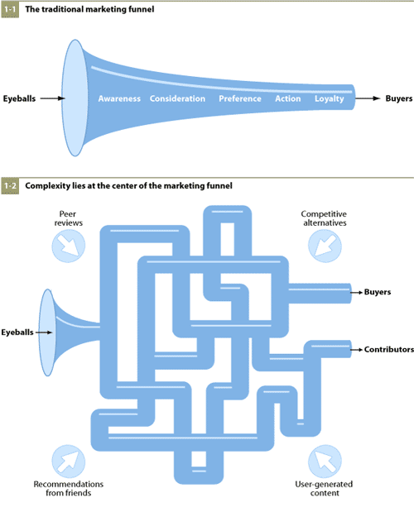
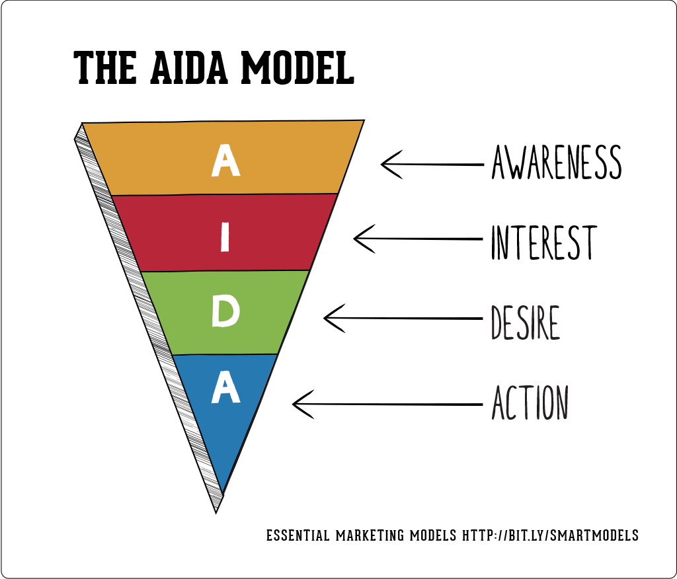
Další modely – STDC a AIDA

Slide 7
2 Postup při přípravě komunikační kampaně
A. Situační analýza
B. Stanovení cílů a cílových skupin MK
C. Budgeting
D. Strategie marketingového komunikačního mixu (strategie, komunikační prvky, média)
E. Koordinace a integrace MK
F. Implementace MK
G. Kontrola výsledků účinnosti MK

Slide 8
A Situační analýza
INTERNÍ (vynikající produkt a jeho dobrý positioning, lépe rozpoznatelná a zapamatovatelná značka, loajální zákazníci, tradice, dostatek finančních zdrojů na marketingové komunikační aktivity, účast na sponzorských projektech, úspěšné komunikační kampaně v minulosti apod.)
EXTERNÍ (produkt a komunikační aktivity konkurence, legislativní prostředí v oblasti marketingové komunikace a etické kodexy profesních sdružení, míra oblíbenosti a využití médií v dané lokalitě, místní zvyklosti, množství a kvalita komunikačních agentur atd.)

Slide 9
B Stanovení cílů a cílových skupin (SMART!)
Vycházející z cílů celé strategie (mise, vize), nebo z cílů pro produkt, distribuci, cenu - zvýšení obratu, zvýšení zisku, zvýšení TP.
Čistě komunikačně zaměřené cíle by byly:
  Zlepšení image podniku/produktu/značky.
  Zvýšení povědomí o podniku/produktu.
  Budovat nové asociace se značkou.
  Tvorba nového positioningu.
  Připomenout značku.
  Podpořit okamžitý (spontánní) nákup.
  Usnadňovat nákup.
  Vybudovat TOM (Top of Mind).
  Budova vztah se zákazníky.
  Podporovat a udržovat loajalitu zákazníků.

Slide 10
B Stanovení cílů a cílových skupin
Marketingové komunikační cíle dle ŽC produktu:
Stádium | Zavádění | Růst | Dospělost (zralost, nasycení) | Pokles
Cíle marketingové komunikace | Povědomí o kategorii | Postoj ke značce | První místo v povědomí | Nákup
 | Povědomí o značce | Preference značky | Postoj ke značce | Nové cílové skupiny
 | Znalost značky |  | Loajalita ke značce
 | Postoj ke značce |  | Spokojenost zákazníka

Slide 11
B Stanovení cílů a cílových skupin
Cílová skupina opět vychází ze strategie/ostatních prvků mar. mixu, ale blíže je specifikuje (dětské oblečení – cílová skupina děti + rodiče).
Specifické cílové skupiny:
  děti,
  senioři,
  budoucí rodiče,
  singles.
Notes:
Další odkaz pro cílovku dětí: http://www.mediaguru.cz/2012/03/reklama-pro-deti-eticke-dilema-pro-marketery/#.Vl_nVtgveUk
https://www.slideshare.net/PanMediaWestern/millward-brown-dti-a-tv-reklama

Slide 12
C Budgeting
Metody tvorby rozpočtu:
  Metoda zůstatkového rozpočtu.
  Metoda procentuálního podílu z obratu.
  Metoda konkurenční parity.
  Metoda orientovaná na cíle.

Slide 13
D Volba strategie, prvků komunikačního mixu a médií
Volba strategie marketingové komunikace: Strategie tlaku (push-strategie) a Strategie tahu (pull-strategie). Kampaň.
Volba prvků marketingového komunikačního mixu: reklama (mediální mix), podpora prodeje, osobní prodej, PR, DM, sponzoring.

Slide 14
MARKETINGOVÁ KOMUNIKACE
BTL
ATL
PUBLIC RELATIONS
REKLAMA
Televize
Tisk
Rozhlas
Outdoor
Internet
DIRECT MARKETING
SALES PROMOTION
Služby sales promotion
Dárkové předměty a produkty
POP a POS předměty

Slide 15
Reklama
Reklama je placená forma neosobní prezentace zboží, myšlenek a služeb prostřednictvím různých médií.
  Výhody: upoutá pozornost a dosáhne okamžitý účinek, dává podnět k nákupu. Je flexibilní, variabilní a dá se dobře kombinovat s ostatními kom. prvky.
  Nevýhody: neosobní, nelze předvést výrobek, nelze přímo ovlivnit nákup, nesnadné měření response.
Informace vs. Emoce (různé typy). Sociální reklama. Doporučovatelé (různé typy). Interkulturní komunikace.
Výrobková, značková, podniková.
Informativní, přesvědčovací, připomínková.
Postoj české veřejnosti k reklamě.

Slide 16
Podpora prodeje
Podpora prodeje je forma neosobní komunikace a zahrnuje všechny prostředky vedoucí ke krátkodobému stimulování prodeje.
  Výhody: upoutá pozornost a dosáhne okamžitý účinek, dává podnět k nákupu. Je flexibilní, variabilní a dá se dobře kombinovat.
  Nevýhody: snadno napodobitelná konkurencí, působí krátkodobě, nižší zisky a image.
Cílovka – zákazník, distributor, prodejce.
Nástroje – slevy, vzorky, kupony, prémie a zvýhodnění balení, odměny za věrnost, soutěže, rabaty, veletrhy a výstavy, eventy, POP, „3D reklama“, merchandising.

Slide 17
Osobní prodej
Osobní prodej je proces ovlivňování zákazníka prostřednictvím osobního kontaktu.
  Výhody: umožňuje pružnou prezentaci a získání okamžité reakce, možnost využití neverbální komunikace, interaktivnost.
  Nevýhody: náklady na kontakt podstatně vyšší než u ostatních forem, nesnadné získat či vychovat kvalifikované obchodníky, malý dosah oslovených zákazníků, ztížená kontrola prodejců.
Úkoly OP: prodávat – příjmy, prospecting!, plány a prognózy, sledování konkurence, vývoj nových produktů, předávání informací/image, poradenství, následné služby.

Slide 18
Public relations (P.R.)
P.R. je forma nepřímé komunikace, jejímž cílem je budovat a upevňovat prestiž a image celého podniku jako celku, tzn. vytvářet dobré vztahy mezi podnikem a všemi účastníky trhu jako jsou dodavatelé, zákazníci, konkurenti, distributoři a veřejnost (mediální, finanční, místní, všeobecná, vnitřní, odborná).
  Výhody: vysoký stupeň důvěryhodnosti, individualizace působení. Dlouhodobý účinek
  Nevýhody: PR nelze řídit tak snadno jako ostatní formy komunikace.
Nástroje: externí – výroční zprávy, dobročinnost, tiskové konference/zprávy, interview, informační letáky, dny otevřených dveří, road show, eventy. Interní – školení, porady, časopis, schránky návrhů, teambuilding, firemní dny, zdravotní péče.

Slide 19
Přímý marketing
Přímý marketing přenáší reklamní sdělení přímo k existujícímu nebo budoucímu spotřebiteli tak, aby vyvolalo okamžitou reakci. Také zahrnuje tvorbu databáze respondentů.
Přímý marketing používá poštu, telefon, e-mail, přímou reklamu, osobní kontakty atd., aby nalezl své zákazníky.
  Výhody: Efektivní zacílení využitím databáze, flexibilnost a aktuálnost reklamního sdělení, měřitelnost odezvy.
  Nevýhody: Náklady spojené se získáním databáze.
Aktivní vs. Pasivní. Adresný vs. Neadresný.

Slide 20
Další nástroje
Má online být zvlášť? Digital?
„Nové“ trendy – guerilla marketing, virální, product placement.
Jägermeister Ice Ball Case Study.
Nástroje e-marketingu: Webová stránka, Sociální média, SEO, Mobilní marketing, Webináře, Obsahový marketing, Online reklamy, Email kampaně, Newsletter.

Slide 21
Webová stránka
Ústřední nástroj marketingové komunikace na internetu.
Je na ni navázáno mnoho dalších nástrojů e-marketingu.
  SEO – bez webu není co optimalizovat
  PPC – bez webu není kam zákazníky směřovat
  Sociální média – můžeme zde fungovat bez webu?
Pro e-commerce také místo, kde dochází k transakci.
Web je novodobá výkladní skříň značky.
Ceny webové stránky se díky různým technologiím výrazně liší.
  Web postavený od nuly (v kódu je pouze to co potřebujete)
  Řešení postavené na šabloně (wordpress, joomla, prestashop, woocommerce)

Slide 22
Sociální média
Umožňují rychlé šíření sociokulturních trendů.
Uživatelé mohou vkládat a sdílet s ostatními vlastní obsah.
Vzniká UGC – user generated content.
Mají globální dosah, pocitově změnšují vzdálenost mezi lidmi.
Jsou zdrojem informací pro nákupní rozhodnutí.
Pro firmu: informace o zákaznících, brand building, reklama, servis, návštěvnost pro web, sdílení obsahu, komunita.
Typy: Blogy, Sociální sítě (Facebook, Instagram, LinkedIn), Obsahové komunity, Kolaborativní projekty.

Slide 23

Mediální cíle
Náklady
Frekvence
Mediální cíle
Pokrytí
Dosah
Kontinuita

Slide 24
Mediální mix
„Nejlepší reklamou je spokojený zákazník.“
 | Výhody | Nevýhody
Televize | Působení na více smyslů | Vysoké náklady
 | Masový dosah | Možnost přepínání kanálů
 | Flexibilita v časovém plánování | Omezená selektivita
 | Emocionální působení | Informační přeplněnost
 |  | Omezené informace (spot - 30 sekund)
Rozhlas | Vysoká segmentace | „Médium v pozadí“ (kulisa)
 | Cenová dostupnost | Dočasnost sdělení
 | Časová flexibilita | Informační přeplněnost
Venkovní reklama (outdoor, out-of-home) | Pestrost forem | Omezené množství informací
 | Velký počet míst a geografická flexibilita | Nízká či žádná selektivnost
 | Efektivita (nižší cena) | Omezená dostupnost některých forem venkovní reklamy (omezeno vyhláškami)
 | Široký zásah a vysoká úroveň frekvence zásahu | Dlouhá doba realizace

Slide 25
Noviny | Možnost geografického omezení | Kvalita reprodukce
 | Flexibilita inzerce | Rychlé stárnutí výtisku novin
 | Důvěryhodnost média | Přeplněnost inzercí
 | Archivační schopnost | Možnost rychlé reakce konkurentů
 | Vysoká četnost | Omezená schopnost emotivního působení
Časopisy | Možnost zasažení specifických cílových skupin | Vyšší ceny
 | Delší životnost | Delší doba realizace
 | Vyšší kvalita reprodukce | Celoplošnost
 | Využití redakčního kontextu (luxusní časopis – luxusní kosmetika)
 | Podrobnost a věrohodnost informací
Internet | Nepřetržitost a rychlost sdělení | Neosobnost komunikace
 | Široký dosah | Technická omezení (rychlost, kapacita hardwaru, ochranné brány na serverech, atd.)
 | Nízká cena | Vybavenost internetovým připojením
 | Zpětná vazba, snadné měření
 | Selektivnost
 | Snadná práce s informacemi
 | Využití obrázků, textu, zvuku, hypertextových odkazů
Kino | Působení na emotivní vnímání spotřebitele (kreativnější a delší spoty – až dvou minutové) | Vysoké náklady spojené se zápisem na filmový materiál a kopie
 | Dobré zacílení | Nedostatečný počet realizovaných výzkumů o účinnosti kina jako média
 | Nelze přepnout
Mobilní telefon | Médium budoucnosti (jak dlouho?) – vysoká interaktivita a zacílení!

Slide 26
Vývoj médií – ta rychlost!
Příliš rychlý vývoj médií! Učíme firmy nutnost Facebooku, jak s ním pracovat, jak tvořit obsah (content), ale spotřebitelé skáčou na nové trendy sítě – Instagram, Pinterest. Youtubeři, blogeři.
Roste důležitost operačních systémů – pro brand může udělat více umístění v seznamu doporučených aplikací, než miliony za reklamu v TV.
Komunikace skrze aplikace – advergaming. S tím spojená gamifikace všeho.
Mohou existovat spefická média pro specifické potřeby – hit měst a obcí je SMS systém (+FB).

Slide 27
Message
Klasická média – informace, přesvědčování, připomínkování. Ale také emoce, loajalita.
Soušly – příběhy! Zábava. Customer service. Co se děje pod pokličkou. O hodnotách. Cílem není prodat, ale vyprávět.
Vždy musíme znát jazyk cílovky.
Existuje řada pouček, jak message dělat, některé se kloní ke komunikačnímu minimalismu, některé zdůrazňují význam informací.
Jako minisukně, krátká aby zaujala, akorát dlouhá pro sdělení obsahu.

Slide 28
Chyby při plánování kampaně
Kampaň není provázána s ostatními aktivitami
Kampaň nevychází z marketingové strategie
Kampaň nemá jasný cíl
Kampaň není měřená a vyhodnocovaná
Nákup za ceníkové ceny

Slide 29
E Koordinace a integrace MK
Stanovení všech činností, které je třeba vykonat, jejich uvedení do souladu a stanovení, kdo bude úkol provádět (vlastní marketingové oddělení/komunikační agentura) včetně stanovení časového harmonogramu.

Slide 30
F Implementace MK
Tato etapa představuje uvedení plánovaných aktivit v rámci marketingové komunikace do reality.

Slide 31
G Kontrola účinnosti MK
Problematika předpokladů efektivní reklamy a způsobů měření efektivity dopadu komunikačních kampaní na cílové publikum.
Toto je nejčastější příklad selhání firem – vše je potřeba měřit, vyhodnocovat, a na základě toho optimalizovat (neustálé iterace, neustálé A/B testování a úpravy atd.).
Jaké metriky? KPI?
(CTR, CPC, CPM, engagement, reach, bounce rate, views, average view duration, audience retention)

Slide 32
3 Příklad – Apple a média (živě.cz) 1
Oproti jiným velkým firmám neoutsourcuje PR, ale dělá inhouse – stovky zaměstnanců. Outsource pouze pro malé nevýznamné trhy – jako ČR.
I na hlavních trzích je pravidlem minimum komunikace s médii, pouze chtěná k podpoře produktů a image firmy. Pokud je mediální kauza, nepoužívá své jméno.
Nová strategie – pracovat s blogery a až pak to přebírají klasická média. Kontrolované úniky nových informací. Boj proti dezinformacím. (příklad Reuters, které nechtělo citovat Cooka, blogeři vytvořili značný hate)
PR tým sleduje faily konkurence a přeposílá blogerům.
Notes:
Zdroj: http://www.zive.cz/clanky/odhaleno-jak-si-apple-podrobuje-media/sc-3-a-175501/default.aspx

Slide 33
Příklad – Apple a média (živě.cz) 2
PR tým tvoří 6 týmů – zajímavý je tzv. „Momentum and Buzz Team“. Má na starosti nepřímý marketing, jako jsou produkty Applu v rukách celebrit nebo v televizních seriálech.
Další týmy jsou podle produktů, které zastupují.
Jeden tým se stará o eventy, jako je třeba Keynote, kterou sledují desítky milionů lidí. Tým sleduje, co je očekáváno a reaguje na to! Na keynote jsou vyhodnoceni blogeři, kteří dostanou pozvánku a zákulisní informace, aby se budoval hype. V sále pak sedí zaměstnanci Applu, kteří rozdmýchávají nadšení! ☺ První kusy k testování dostanou vyvolení. Recenze jsou ale přesně podle Apple návodu! Nelíbí? Nedostaneš.
Notes:
Zdroj: http://www.zive.cz/clanky/odhaleno-jak-si-apple-podrobuje-media/sc-3-a-175501/default.aspx

Slide 34
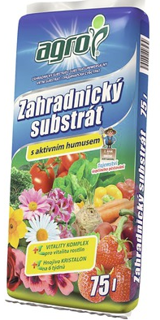

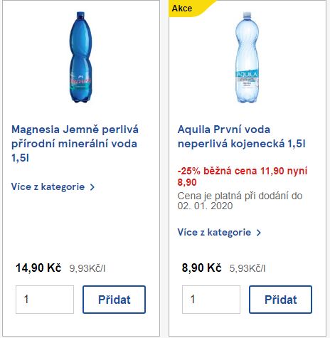
Seminář

Slide 35
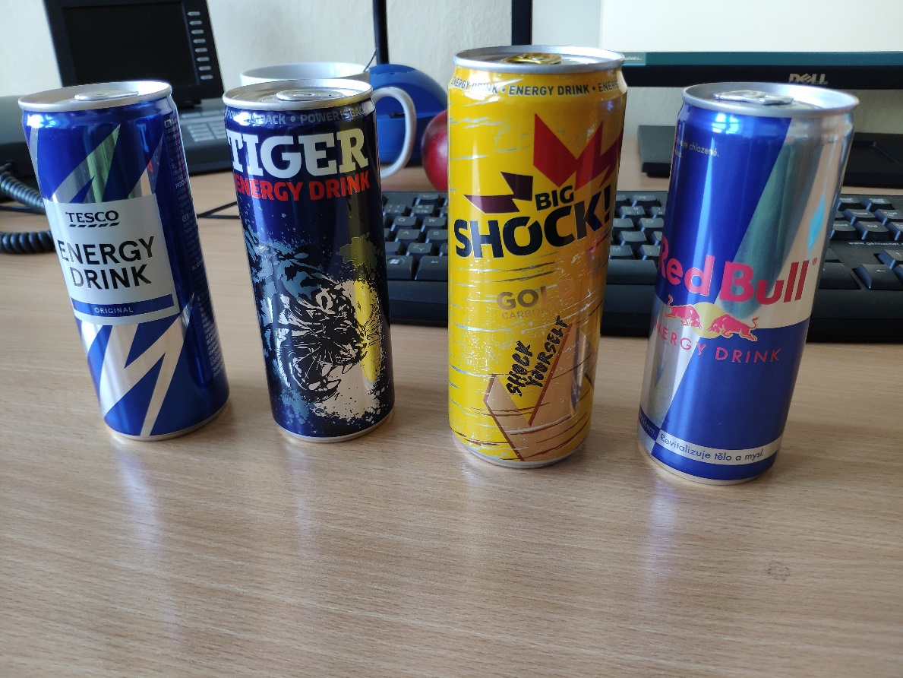
Seminář

Slide 36
Seminář
Tesco Energy Drink 32 Kč/l.
Tiger 40 Kč/l.
Semtex 66Kč/l.
Big Shock 72Kč/l.
Monster 72Kč/l.
Red Bull 130Kč/l.

Slide 37
Konec prezentace
Děkuji za pozornost ☺

